Slide 1
История возникновения рекламы
Элективный курс предпрофильной подготовки 8 класс
Автор: Ваничкина М.А., учитель русского языка и литературы МАОУ «Лицей №62» г. Саратова

Slide 2
Реклама - (франц. reclame, от лат. гесlamo - выкрикиваю) – это информация о потребительских свойствах товаров и различных видах услуг с целью их реализации или создания спроса на них, а также распространение сведений о лице, организации, произведении литературы и искусства и т. п. с целью создания им популярности.

Slide 3
В соответствии с законодательством Российской Федерации современная реклама, в том числе Интернет-реклама, определяется как распространяемая в любой форме, с помощью любых средств информация о физическом или юридическом лице, товарах, идеях и начинаниях, которая предназначена для неопределенного круга лиц и призвана формировать или поддерживать интерес к этим физическому, юридическому лицу, товарам, идеям и начинаниям и способствовать реализации товаров, идей и начинаний.

Slide 4
Реклама – информация о потребительских свойствах товаров и различных видов услуг с целью их реализации, создания на них спроса.

Slide 5
Реклама –
целенаправленное воздействие на потребителя с целью создания популярности товара и ускорения его продвижения на рынке.

Slide 6
Древний Египет
1 тысячелетие до н. э.
Древнеегипетский город Мемфис.
Камень с высеченной на нём надписью: «Я, Рино, с острова Крит, по воле богов толкую сновидения».

Slide 7
Древняя Греция
Сохранилось несколько носителей рекламных сообщений на дощечках и плитах: «Чтоб глаза сияли, чтоб алели щеки, чтоб надолго сохранялась девичья краса, разумная женщина будет покупать румяна по разумным ценам у Эклиптоса».

Slide 8
Древнеримская империя
"Прохожий, пройди отсюда до двенадцатой башни. Там Сиркус держит винный погребок. Загляни туда. До встречи".
Надписями подобного типа снабжались и римские бани (термы), которые пользовались огромной популярностью у населения.

Slide 9
Позднее Средневековье
1450 г. изобретение в Германии Иоганом Гутенбергом печатного станка.
Началось развитие книгопечатания и печатной рекламы (каталоги, плакаты, листовки).

Slide 10
Дореволюционная отечественная реклама
Во времена Киевской Руси (X-XI вв.) купцы пользовались услугами глашатаев;
XVIII в. распространилось книгопечатание (И. Федоров);
Мелкие странствующие торговцы (офени, коробейники);
Лубки (народные картинки)

Slide 11
Вот так квас –
В самый раз!
Баварский со льдом –
Даром не берем!
Пробки рвет! Дым идет!
В носи шибает! В рот икает!

Slide 12
Реклама Советского периода
20 ноября 1917 г. Декрет «О введении гос. монополии на объявления»;
Имущество всех рекламных агенств конфисковалось;
Рекламы, кроме политической, не существовало

Slide 13
Тому не страшен /
мороз зловещий,
Кто в ГУМе / купит /
тёплые вещи.
Или:
Беги со всех ног
Покупать / «Огонёк».

Slide 14
Реклама в современной России.
Доверие к рекламе подорвано в результате серии скандалов на финансовых рынках (жертвами мошенников стали более миллиона человек, потерявших в сумме более 5 млрд. долларов).
Несовершенство Российского законодательства в области налогов и рекламы. Лидирующее место на российском рынке в 1990-х гг. занимали зарубежные рекламные агентства.

Slide 15
Популярны. Лозунги – звучные фразы Обращения к разуму покупателя (акцент на пользу товара – косметика, медикаменты, здоровая пища) Обращение к эмоциям (психологическое воздействие) 1. клятвенное заверение звезд 2. эффект «стадности» - все любят, все пользуются, а ты? 3. покупка популярных товаров – если купите, то приобретете или достигнете чего - либо.

Slide 16
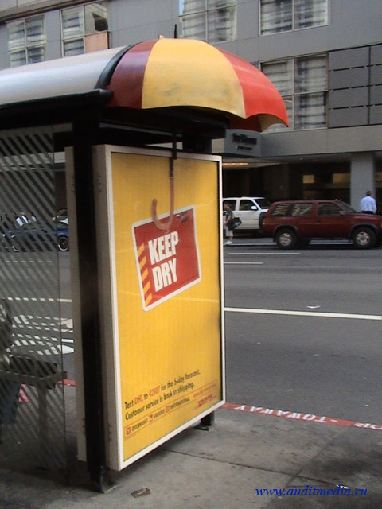

Slide 17
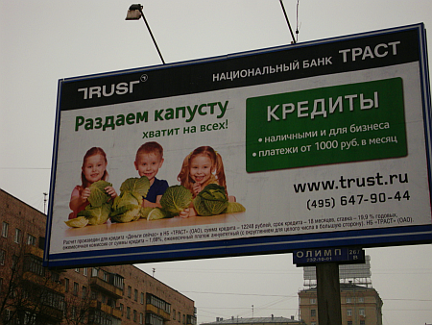
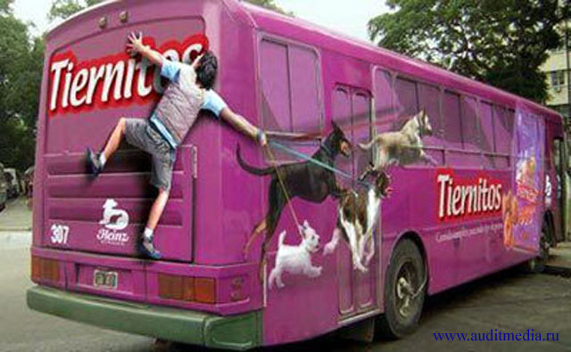

Slide 18
Бренд. Английского – «клеймо», требует комплексного подхода Своя уникальная ниша (на рынке и в сознании людей) Своя реклама (психологическая связь между потребителем и товаром) Своя стоимость (оплачиваемая потребителем).

